Slide 1


Perspectivas para a Indústria Brasileira
Prof. Luis Augusto Lobão Mendes
2012

Slide 2

CONDIÇÕES ESTRUTURAIS DA
Fatores de Expansão
ECONOMIA MUNDIAL
US$ Trilhões
  TRAJETÓRIA DO CRESCIMENTO ECONÔMICO MUNDIAL
  Expressão absoluta e taxas anuais de expansão
60,1
54,8
Taxas anuais de expansão nominal, 8,73%
real, 3,91%
48,8
45,1
41,7
37,1
33,0
31,7
28,3
Fonte: World Bank.

Slide 3
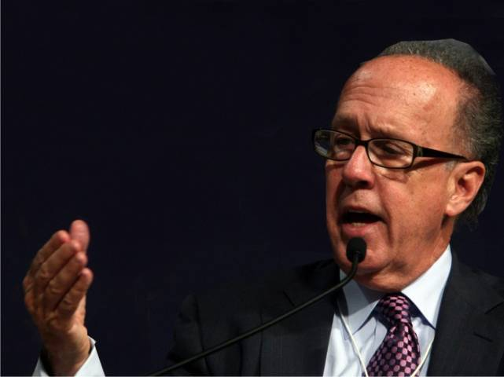
“Os próximos anos serão de
baixo consumo e baixo
crescimento. Teremos uma
recuperação anêmica.”
”
Stephen Roach – Presidente Morgan Stanley
Exame – Março 2009

Slide 4
CONDIÇÕES ESTRUTURAIS DA
Fatores de Expansão
ECONOMIA MUNDIAL
  TRAJETÓRIA DO CRESCIMENTO ECONÔMICO MUNDIAL
  Expressão absoluta e taxas anuais de expansão
US$ Trilhões
60,1
61,9
Taxas anuais de expansão nominal, 8,14% real, 3,89%
58,1
54,8
(a)
48,8
45,1
41,7
37,1
31,7
33,0
28,3
(a) Redução decorrente da crise global, já estancada e em recuperação.
Fonte: World Bank.

Slide 5

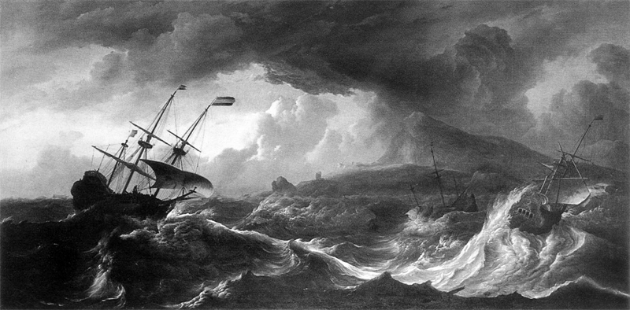

“Quando o mar estava calmo, todos os navios se distinção
mostravam competência... flutuando!”
SHAKESPEARE

Slide 6
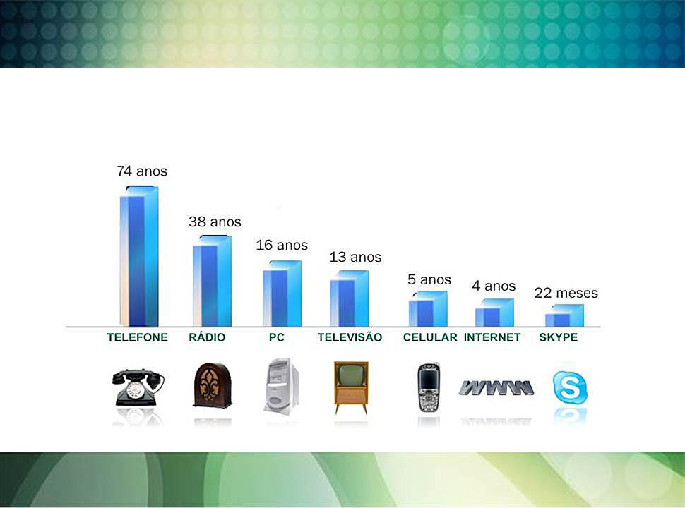
HIPERCOMPETIÇÃO
VELOCIDADE
DA INOVAÇÃO
Velocidade da Taxa de Disseminação
de Inovações Tecnológicas (em número
de anos necessários para atingir
50 milhões de usuários)
Notes:
6
6

Slide 7



Nunca um notebook, celular,
televisão, carro, passagem aérea,
hotel, mp3 player, casa,
custou tão barato como agora.
NÓS VIVEMOS NA
ERA DO CONSUMIDOR.

Slide 8
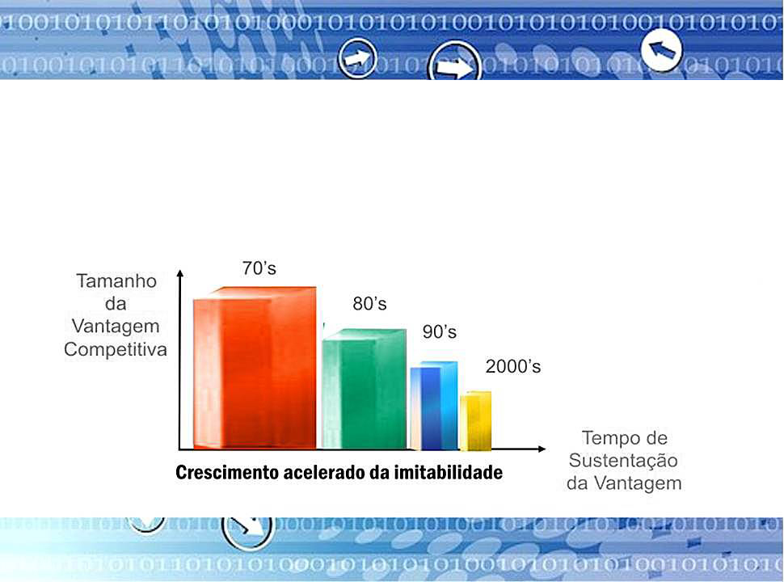
A
HIPERCOMPETIÇÃO
Desregulamentação/globalização
Aceleração do surgimento de novos produtos
Riscos e custos crescentes das tecnologias/P&D
Novas tecnologias de informação e
comunicação
Notes:
8

Slide 9



Desindustrialização
A desindustrialização é um processo de alteração social e econômica provocado pela eliminação ou diminuição da capacidade industrial ou atividade em um país/região, sobremaneira, a indústria pesada ou transformadora. Um dos primeiros motivos é a queda de lucro. É um processo positivo quando sinaliza a maturidade da economia e, negativo, enquanto mau desempenho econômico.

Slide 10
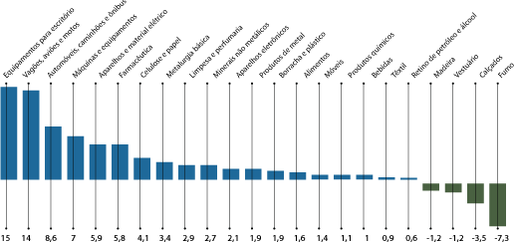
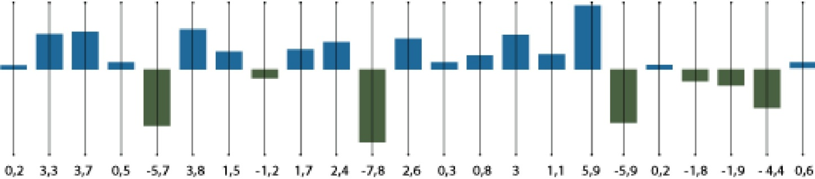
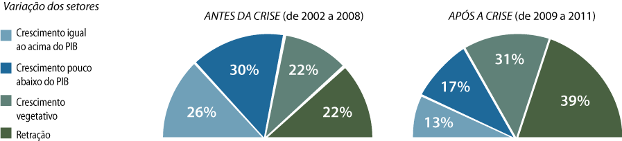
Visão de longo prazo: não há desindustrialização (variação média anual da produção entre 2002 e 2008, em %)
SOB O EFEITO
DA CRISE
A indústria é o setor mais sensível a crises internacionais – e a indústria de transformação, a primeira a sentir impactos e a última a se recuperar. A análise de 23 atividades mais representativas desse segmento demonstra a tendência.
Visão de curto prazo: há mais sinais de perigo (variação média anual da produção entre 2009 e 2011, em %)
O resultado é que, desde a crise de 2008, há mais setores em retração ou em crescimento apenas vegetativo

Slide 11
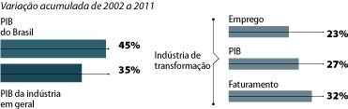
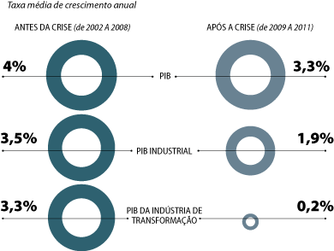
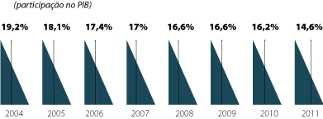
1
O QUE ESTÁ ACONTECENDO
NO BRASIL
1
Embora com taxa de expansão reduzida, a indústria brasileira acumulou, nos últimos anos, crescimento de produção, de faturamento e de emprego
2
2
Mas a análise dos últimos três anos, pós-crise, mostra uma piora acentuada do desempenho, especialmente da indústria de transformação
3
Com isso, houve uma aceleração recente na perda de participação da indústria de transformação na economia
3

Slide 12
PRODUÇÃO INDUSTRIAL
MÉDIA MÓVEL 12 MESES - (ÍNDICE: MÉDIA 2002 = 100)
Período: Jan 1998-Dez 2011
Fonte: Banco Mundial
Notes:
12

Slide 13
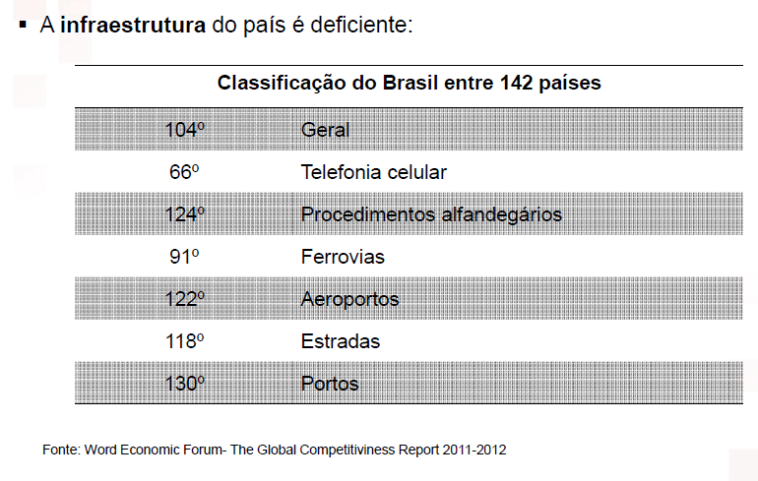
Principais entraves ao desenvolvimento da indústria de transformação no país estão relacionadas ao “custo Brasil”

Slide 14
BAIXA
PRODUTIVIDADE
A escassez de mão de obra qualificada eleva os custos das empresas, pressionando a inflação.
PONTOS NEGATIVOS
Como o Brasil está produzindo menos com mais gente, a geração de riqueza por trabalhador diminui
BAIXA PRODUTIVIDADE
PIB por hora trabalhada em 2011 (em dólares)
Luxemburgo
76
Estados Unidos
62
Alemanha
56
Japão
43
Argentina
20
México
17
Brasil
11
Nas seis principais regiões metropolitanas do Brasil.
Fontes: IBGE, Ilan Goldfajn (Itaú Unibanco), OIT e The Conference Board

Slide 15
SC é o estado com o pior desempenho desde o final da década de 90. Chama a atenção o fato de SC não ter se recuperado completamente após a crise, algo que não ocorreu com a produção nacional. Outro fato é SC ser o estado onde a produção industrial mais caiu durante a crise de aversão ao risco ocorrida em 2002.
Parece que estes eventos mexeram substancialmente na estrutura industrial do estado, uma vez que a produção industrial crescia a taxas superiores às nacionais até 2002.
Gráfico: Produção Industrial: Brasil, Santa Catarina, Paraná e R.G. do Sul
Média móvel de 12 meses (média 2002 = 100) | Período: Dez 1991-Fev 2012
Fonte: Dados primários IBGE

Slide 16




PRODUÇÃO SETORIAL
EM SANTA CATARINA
Enquanto no Brasil houve robusta elevação a partir de 2004, o mesmo não ocorreu em SC;
Percebe-se que a produção estadual total oscila em torno de um valor quase que constante desde 2001;
As condições econômicas favoráveis, indicam que não teremos alterações na taxa de cambio, sendo necessário contar com outras medidas para aumentar a competitividade industrial.

Slide 17
Essa análise agregada revela novamente que a indústria de Santa Catarina perde produtividade em relação à média nacional e em relação ao Paraná e ao Rio Grande do Sul.
Embora esta primeira análise seja indicativa de uma situação preocupante, é necessário verificar a evolução setorial da competitividade.
Fonte: Dados primários IBGE
Gráfico: Produtividade da População Ocupada - Brasil, Santa Catarina, Paraná e R.G. do Sul.
Média móvel de 12 meses (média 2002 = 100) | Período: Nov 2001-Fev 2012

Slide 18
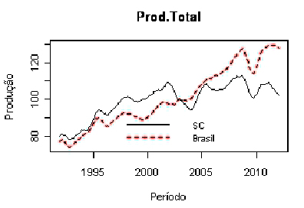
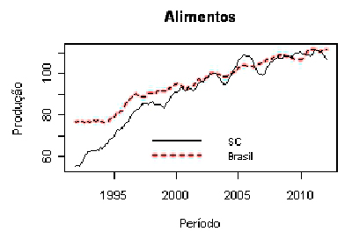
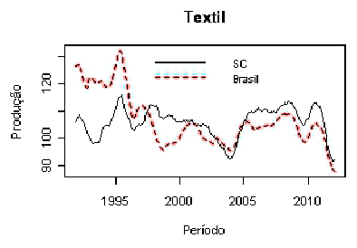
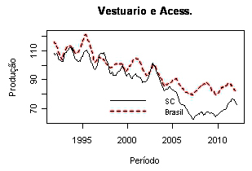
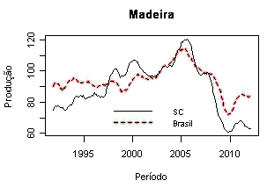
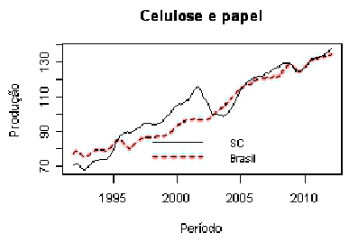
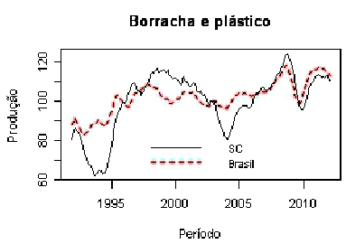
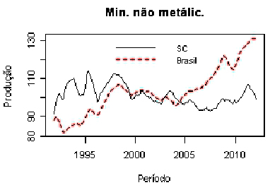
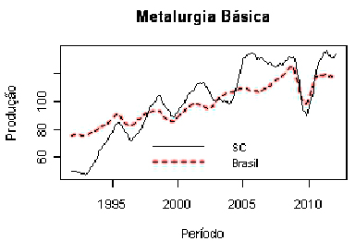
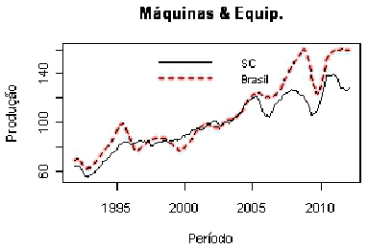
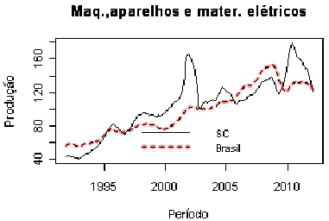
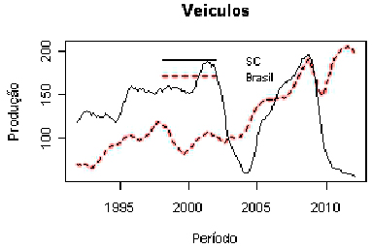
Fonte: Dados primários IBGE
Gráfico: Evolução da Produção Industrial por Setores – Brasil e Santa Catarina
Média móvel de 12 meses | Período: Dez 1991 – Fev 2012

Slide 19
PRODUÇÃO SETORIAL
BRASIL X SANTA CATARINA
Fonte: IBGE
Evolução recente da indústria
Período 2001/2011
Últimos Três Anos
  Santa Catarina → -5,5%
  Brasil → +42,6%
  Santa Catarina → -6,7%
  Brasil → +11,1%
Notes:
19

Slide 20
PRODUTIVIDADE E SALÁRIO
REAL MÉDIO
Indústria – Santa Catarina
Produtividade da mão de obra tem oscilado
Salário real médio tem subido
21,8% no período 2001/2011 (2,5% ao ano)
Pressão de custos
Aquecimento do Setor Serviços
Notes:
20

Slide 21

TENDÊNCIAS
  Importações continuarão se elevando (insumos e equipamentos)
  Pesquisa FOCUS: crescimento das
  importações será de 13,5% em 2012
  (93,5% nos últimos três anos)
  Setores mais afetados pelas
  importações
    Têxtil
    Vestuário
    Máquinas
    Aparelhos Elétricos
Notes:
21

Slide 22

TENDÊNCIAS
  Indústria de transformação continuará perdendo participação
    Medidas adotadas não são suficientes
    Câmbio a R$ 1,80/R$ 2,10 não impede crescimento das importações
    Câmbio mais alto gera inflação
    Soluções sistêmicas levam tempo
  Construção civil desacelera mas
  cresce por um longo período
Notes:
22

Slide 23


ALGUMAS
CONSIDERAÇÕES
A economia brasileira conseguiu se inserir bem à dinâmica de crescimento econômico através da oferta de commodities agropecuárias e minerais;
Entretanto não temos chances reais de sucesso sustentável e de longo prazo para a indústria de transformação;
A indústria brasileira pode ser arrasada, vítima de um enxurrada descontrolada de produtos importados, com preços artificialmente reduzidos;
Não temos a produtividade e capacidade de inovação da indústria alemã nem os baixos custos e a escala da chinesa.

